Slide 1
沉淀滴定法
Precipitation Titrimetry
无机沉淀反应的不足：
1、很多沉淀没有固定的组成；
2、共沉淀现象严重；
3、有些沉淀的溶解度较大，反应不够完全；
4、有些沉淀反应速度较慢，容易形成过饱和溶液。
银量法：
Ag⁺ + X⁻ == AgX↓
可测：Cl⁻, Br⁻, I⁻, SCN⁻, CN⁻, Ag⁺等

Slide 2
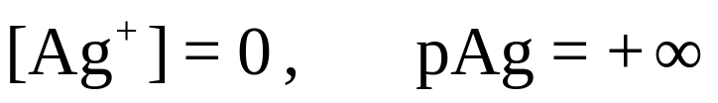
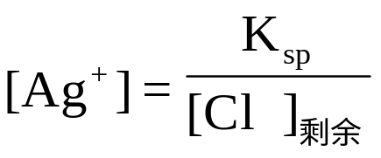

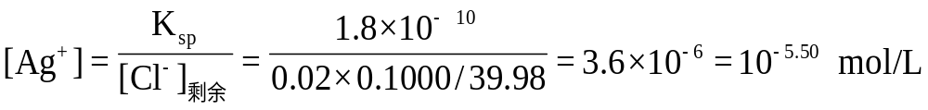



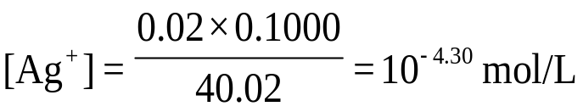


一.滴定曲线
以0.1000mol/L AgNO₃滴定20.00mL 0.1000mol/LNaCl为例
1.滴定前
2.化学计量点前
如
3.化学计量点时
4.化学计量点后
如

Slide 3
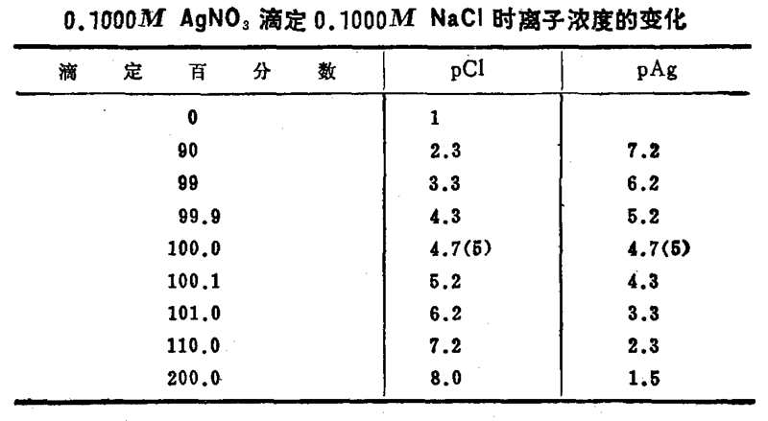

Slide 4
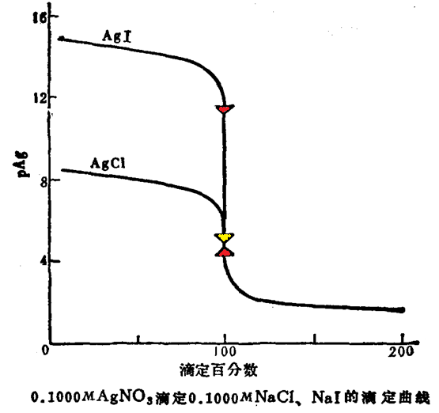
滴定突跃:
滴定至计量点前后±0.1%的pAg变化范围
影响滴定突跃的因素:
K_{sp} ; C
AgCl: K_{sp}=1.8×10⁻¹⁰
滴定突跃:5.50∼4.30
AgI: K_{sp}=9.3×10⁻¹⁷
滴定突跃:11.50∼4.30

Slide 5

二.银量法指示终点的三种方法
  1.莫尔法(Mohr)
以K₂CrO₄为指示剂
(1)原理
以AgNO₃标准溶液滴定Cl⁻为例
K_{sp}(AgCl)=1.8×10⁻¹⁰
S_{AgCl}< S_{Ag2CrO4}
K_{sp}(Ag₂CrO₄)=2.0×10⁻¹²
且[Cl⁻]>[CrO₄²⁻]

Slide 6
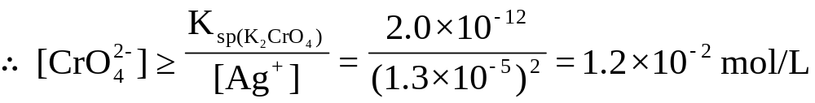

(2)滴定条件
a.指示剂用量
实际工作中 K₂CrO₄ 一般 5.0×10⁻³mol/L
因AgNO₃过量 E_{t}≈0.06% (C为0.1mol/L)
b.酸度
中性或弱碱性介质pH=6.5∼10.5
(6.5 ∼7.2有NH₄⁺时)
  酸性介质：因 CrO₄²⁻→ HCrO₄⁻，Cr₂O₇²⁻ 使终点拖后.
强碱性介质：生成Ag₂O沉淀
NH₄⁺存在：形成 Ag(NH₃)⁺,Ag(NH₃)₂⁺

Slide 7
c.防止沉淀吸附
滴定Cl⁻，Br⁻时需剧烈摇动
莫尔法用于测定I⁻，SCN⁻误差较大(因强烈的吸附作用）
d.不适用NaCl标准溶液直接滴定Ag⁺
      原因：Ag₂CrO₄沉淀转变为AgCl沉淀速度很慢
e.选择性差
      与Ag⁺生成沉淀的PO₄³⁻、AsO₃³⁻、CO₃²⁻、S²⁻、C₂O₄²⁻等阴离子；
      与CrO₄²⁻生成沉淀的Ba²⁺、Pb²⁺等阳离子；
      在中性或弱碱溶液中发生水解的Fe³⁺、Al³⁺、Bi³⁺、Sn⁴⁺等离子

Slide 8

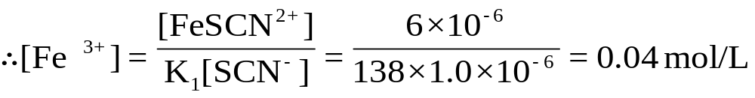
  2.佛尔哈德法(Volhard)
以铁铵矾NH₄Fe(SO₄)₂为指示剂
  (1)直接滴定法测Ag⁺
酸性介质中 NH₄SCN（或KSCN，NaSCN）直接滴定Ag⁺
Ag⁺ + SCN⁻ ⇋ AgSCN↓(白色),
  Ksp=1.0×10⁻¹²
  Fe³⁺ + SCN⁻ ⇋ FeSCN²⁺(红色)
  K₁=138
  滴定条件
  指示剂用量
实际Fe³⁺ 0.015mol/L，需SCN⁻ 2.9×10⁻⁶mol/L
（Et=0.017%<0.1%）
  防止吸附
  剧烈摇动,减少AgSCN沉淀对Ag⁺的吸附

Slide 9
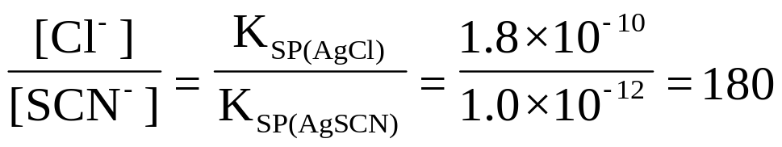
(2)返滴定法测卤素离子
  先加入已知过量的AgNO₃标准溶液，再以铁铵矾作指示剂，用SCN⁻标准溶液回滴剩余的Ag⁺。
  注意：用佛尔哈德法测Cl⁻时，会出现沉淀的转化现象：
终点时
AgCl
AgSCN↓+Cl⁻
SCN-
负误差
  措施1:分离，煮沸溶液,使AgCl凝聚,滤去沉淀,
  措施2:保护，加入有机溶剂如硝基苯或1,2-二氯乙烷1∼2mL
措施3:提高Fe³⁺浓度，从而降低SCN⁻终点时浓度，降低Cl⁻的浓度

Slide 10
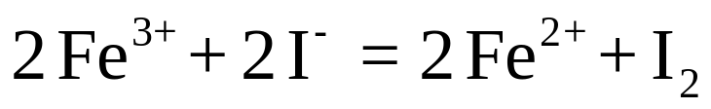
  (3)佛尔哈德法的优点
  方法的选择性高,在滴定的酸性介质下许多弱酸根离子
  (PO₄³⁻,AsO₃³⁻,CrO₄²⁻,CO₃²⁻,C₂O₄²⁻)不干扰滴定.
  可用直接滴定法测Ag⁺
  (4)使用佛尔哈德法的注意事项
  应在酸性介质中测定，Fe³⁺在中性或碱性溶液中将水解
测定I⁻时，必须先加AgNO₃，后加指示剂，否则
强氧化剂和氮氧化物及铜盐、汞盐都与SCN⁻作用而干扰测
定，需事先除去

Slide 11
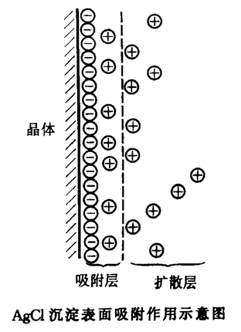
3.法扬司法(Fajans)
----吸附指示剂
计量点前
  (1) 指示剂分类及作用原理
  一类有色的有机物（有机染料）, 被吸附在胶体微粒表面后，发生分子结构的变化, 从而引起颜色的变化.
  AgCl∙Ag⁺ + Fl⁻ → AgCl∙Ag⁺ Fl⁻
  (黄绿色) (淡红色)
吸附指示剂分为两类：
  酸性染料：它们是有机弱酸,解离出指示剂阴离子如荧光黄及其衍生物等。
  碱性染料：酸性介质中解离出指示剂阳离子，如甲基紫、罗丹明6G等。

Slide 12
(2) 注意事项
a 应使卤化银沉淀呈胶体状态,具有较大的表面积.加入糊精,
淀粉等高分子化合物保护胶体,防止沉淀凝聚
b 指示剂起指示作用有一定的酸度要求
酸性染料适用pH在pKa∼10；碱性染料在酸性环境中起作用
c 避免强光照射
d 胶体微粒对指示剂离子的吸附能力应略小于对待测离子的吸
附能力。卤化银对离子和指示剂的吸附能力的大小顺序如下：
I⁻ >SCN⁻ > Br⁻ > 曙红 >Cl⁻ >荧光黄
e 被滴定的离子的浓度不能太低，否则沉淀少，观察终点困难.

Slide 13
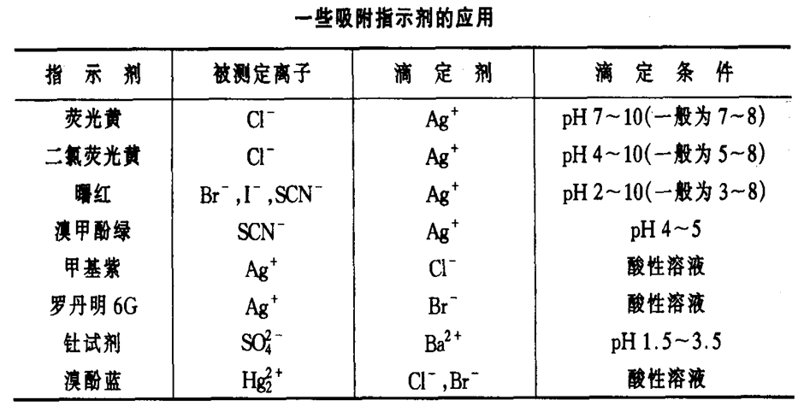

Slide 14
补充题：
以0.1000mol/L AgNO₃滴定20.00mL 0.1000mol/LKI，计算滴入99.9%，100.0%及100.1%时的pAg值，并讨论影响沉淀滴定突跃的因素。

Slide 15
沉淀滴定法自学提纲
一、概述
1.为什么沉淀滴定类型较少，主要是银量法。
2.银量法可以测定哪些离子？
3.沉淀滴定过程中如何计算pAg或pCl？
4.影响沉淀滴定突跃的主要因素有哪些？
5.按指示终点的方法不同银量法分成哪三种类型？分别以什么为指示剂？
  二、莫尔法(Mohr)
1.莫尔法指示终点的原理是什么？
2.莫尔法有哪些滴定条件？
3.莫尔法应该控制在是么酸度范围？酸度过高或过低有何影响？为什么？
有少量NH₄⁺存在应如何控制滴定酸度？
4.莫尔法能直接滴定哪些卤素离子？能用莫尔法否直接滴定Ag⁺?为什么？

Slide 16
  三、佛尔哈德法(Volhard)
1.佛尔哈德法指示终点的原理是什么？
  2.佛尔哈德法直接滴定Ag⁺有哪些滴定条件？
3.佛尔哈德法用于间接测Cl⁻时会发生什么现象？如何避免？
测定其它卤素离子也会发生此现象吗？
4.佛尔哈德法的优点和使用注意事项有哪些？
四、法扬司法(Fajans)
1.法扬司法指示剂的分类及指示终点的原理是什么？
  2.法扬司法的使用注意事项有哪些？

Slide 17
沉淀滴定练习题
1. 银量法分成哪三种类型？分别以什么为指示剂？
2.莫尔法应该控制在是么酸度范围？有少量NH₄⁺存在应如何控制滴定酸度？酸度过高过低有何影响？
3.佛尔哈德法用于间接测Cl⁻时会发生什么现象？产生什么误差？如何减免？
4. 法扬司法为什么要求卤化银沉淀有较大的表面积？

